Slide 1
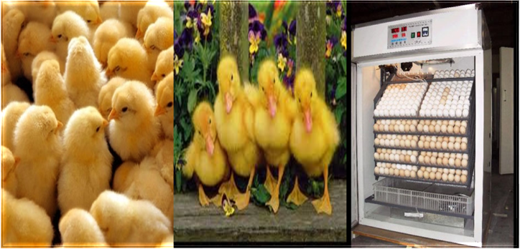
আজকের ক্লাসে সবাইকে স্বাগতম

Slide 2
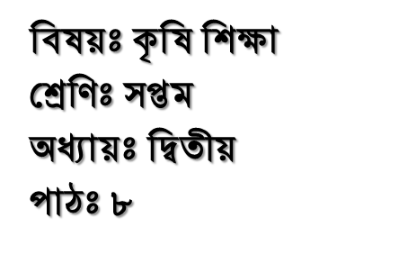
ZAHIDUL ISLAM

Slide 3
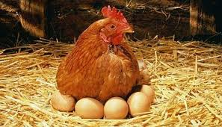
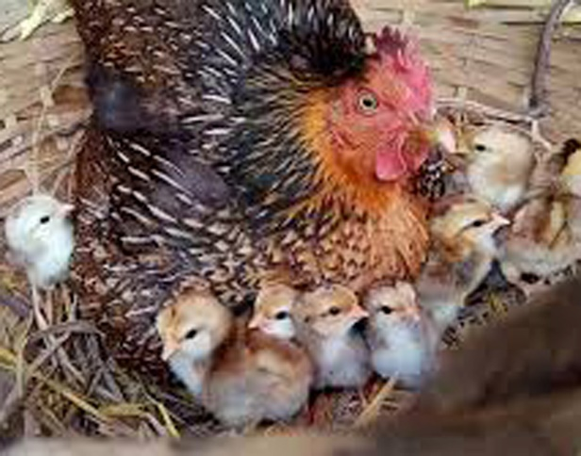
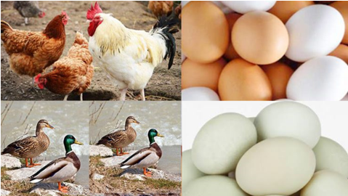
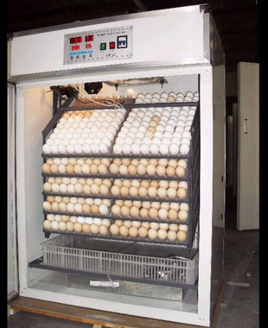
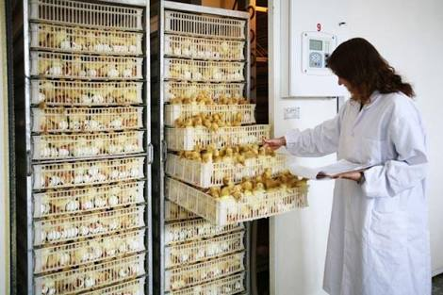
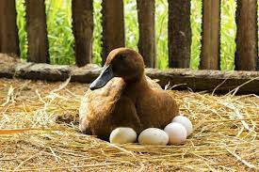
বলো তো, আমরা ছবিতে কি দেখতে পাচ্ছি ?
নিচের ছবি গুলো লক্ষ্য করি
অনুমান করছো আমরা আজ কী পড়তে যাচ্ছি?
ইনকিউবেটর যন্ত্র দ্বারা কৃত্রিমভাবে ডিম ফোটানো হচ্ছে।
হাঁস ও মুরগি ডিমে দেহের তাপ দিয়ে বাচ্চা ফোটাচ্ছে।
Notes:
ছাত্র/ছাত্রীদের প্রশ্নের জবাবের পর বলতে হবে প্রাণীর বংশবৃদ্ধি প্রযুক্তি হবে।

Slide 4
আজ আমরা পড়ব
প্রাণীর বংশবৃদ্ধির প্রযুক্তি
ZAHIDUL ISLAM

Slide 5
শিখনফল
শিখনফল
১. উর্বর ডিম কি তা বলতে পারবে;
j
২. ডিম বাছাইয়ের বৈশিষ্ট্য সমূহ উল্লেখ করতে পারবে;
৩. ডিম ফোটানোর পদ্ধতি কয়টি ও কি কি তা বর্ণনা করতে পারবে;
৪. ইনকিউবেটর যন্ত্র দ্বারা ডিম ফোটানোর ধাপসমূহ ব্যাখ্যা করতে পারবে।
ZAHIDUL ISLAM

Slide 6
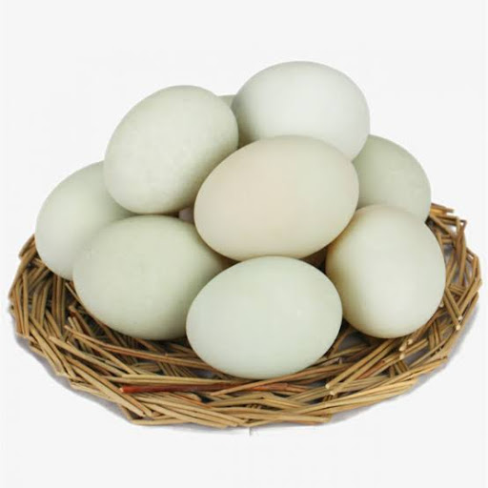
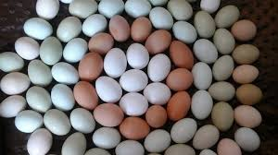
উর্বর ডিম
হাঁস-মুরগির ডিমগুলোর মধ্যে যেগুলো বাচ্চা ফোটানোর জন্য উপযোগী সে ডিমগুলোকে উর্বর ডিম বলা হয়।
ZAHIDUL ISLAM

Slide 7
ডিম বাছাইয়ের বৈশিষ্টসমূহ
মসৃণ, মোটা ও শক্ত খোসার ডিম
ডিমের বয়স গ্রীষ্মকালে ৩-৪ দিন এবং শীতকালে ৭-১০ দিন
স্বাভাবিক রঙের ডিম
মাঝারি আকারের ডিম
পরিষ্কার পরিচ্ছন্ন ডিম
৫০-৬০ গ্রাম ওজনের ডিম
ZAHIDUL ISLAM

Slide 8
একক কাজ
ডিম বাছাইয়ের বৈশিষ্ট্যসমূহ খাতায় লিখ?
ZAHIDUL ISLAM

Slide 9
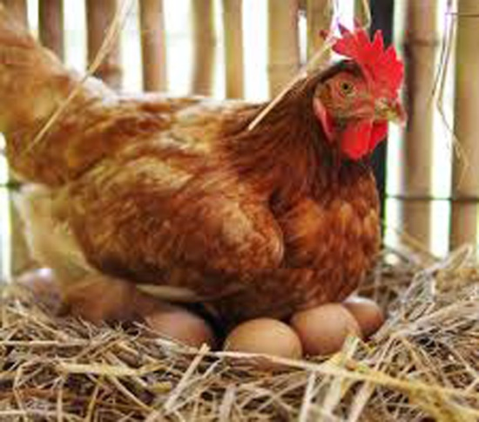
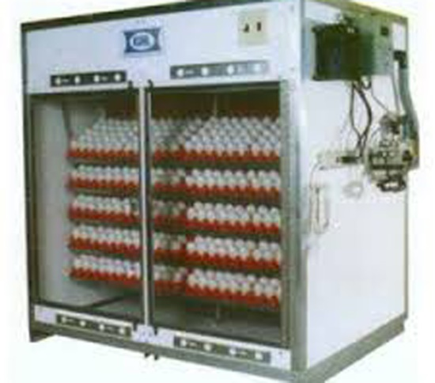
ডিম ফোটানোর পদ্ধতির প্রকারভেদ
ডিম ফোটানো পদ্ধতি দুই প্রকার
ডিম ফোটানোর পদ্ধতি
প্রাকৃতিক পদ্ধতি বা কৃত্রিম পদ্ধতি
তুষ পদ্ধতি বা ইনকিউবেটর পদ্ধতি
ZAHIDUL ISLAM

Slide 10
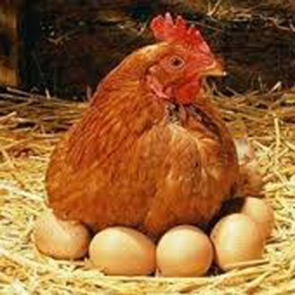
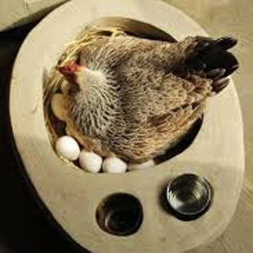
প্রাকৃতিক পদ্ধতি
মুরগির বাসা ৩৫ সেমি ব্যাস ১০ সেমি গভীর হবে। মুরগি বসানোর পর মুরগির সামনে দানাদার খাবার ও পানি রাখতে হবে।
কিছুদিন ডিম পাড়ার পর মুরগি কুচে হয়। এরূপ মুরগিকে ১০-১২ টি ডিম দিয়ে বসানো হয়।
মুরগির নিজের দেহের তাপ দিয়ে নিষিক্ত ডিম ফোটানোকে প্রাকৃতিক পদ্ধতি বলে।

Slide 11
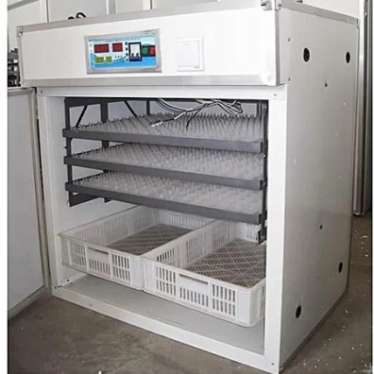
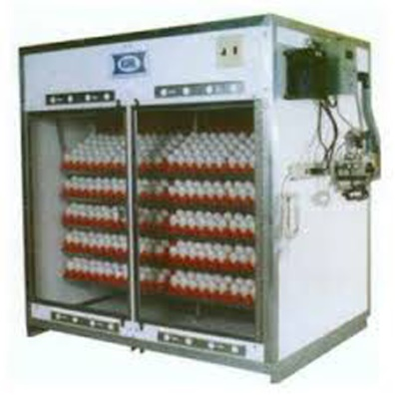
ইনকিউবেটর যন্ত্রদ্বারা ডিম ফোটানোর পদ্ধতি
ইনকিউবেটর পদ্ধতির সুবিধা হলো এক সাথে অনেক সংখ্যক ডিম থেকে বাচ্চা উৎপাদন করা যায়। এই পদ্ধতিতে ডিম থেকে বাচ্চ ফোটানোর সময় রোগ নিয়ন্ত্রণ করে সুস্থ বাচ্চা উৎপাদন করা যায়।
বাণিজ্যিকভাবে ইনকিউবেটর পদ্ধতির খামারিদের কাছে খুব জনপ্রিয়। ইনকিউবেটর পদ্ধতির শত থেকে লক্ষাধিক ডিম ফোটানো যায়।

Slide 12
জোড়ায় কাজ
ডিম ফোটানোর পদ্ধতি কয়টি ও কি কি তা খাতায় লিখ।
ZAHIDUL ISLAM

Slide 13
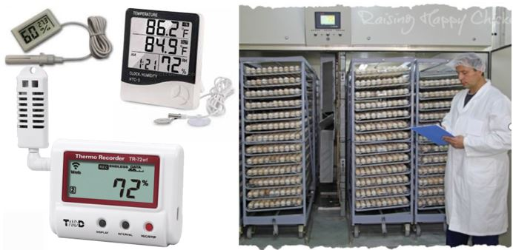
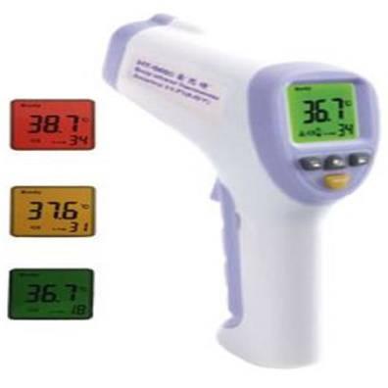
তাপমাত্রা
আর্দ্রতা
ইনকিউবেটর যন্ত্র দ্বারা ডিম ফোটানোর ধাপসমূহ
ইনকিউবেটরের তাপমাত্রা ৯৯.৫-১০০.৫ ডিগ্রি ফারেনহাইট এর নিয়ন্ত্রণ করা হয়। উপযুক্ত তাপমাত্রা না পেলে ভ্রুণের কোষ বিভাজন হবে না এবং ভ্রুণের মৃত্যু হবে ।
ইনকিউবেটরের মধ্যে প্রয়োজনীয় আর্দ্রতা ৬৫-৭০% এর মধ্যে রাখা হয় । ইনকিউবেটরের আর্দ্রতা কম থাকলে ডিম থেকে পানি বাষ্পায়িত হয়ে ভ্রুণ ক্ষতিগ্রস্থ হবে।

Slide 14
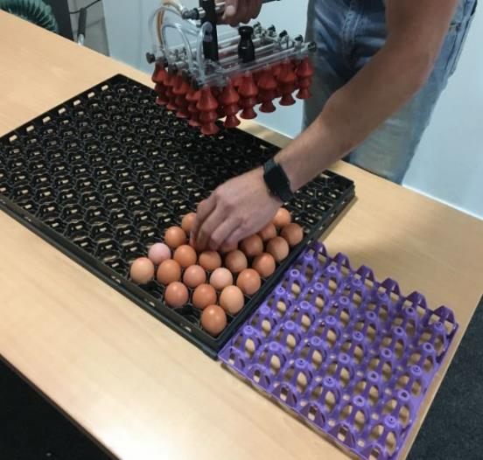
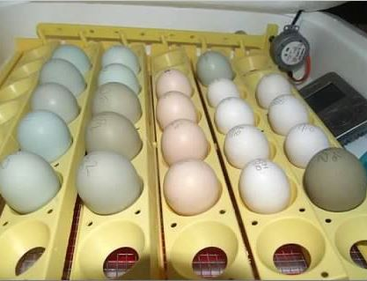
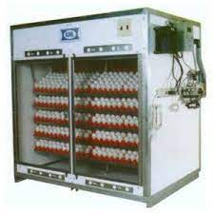
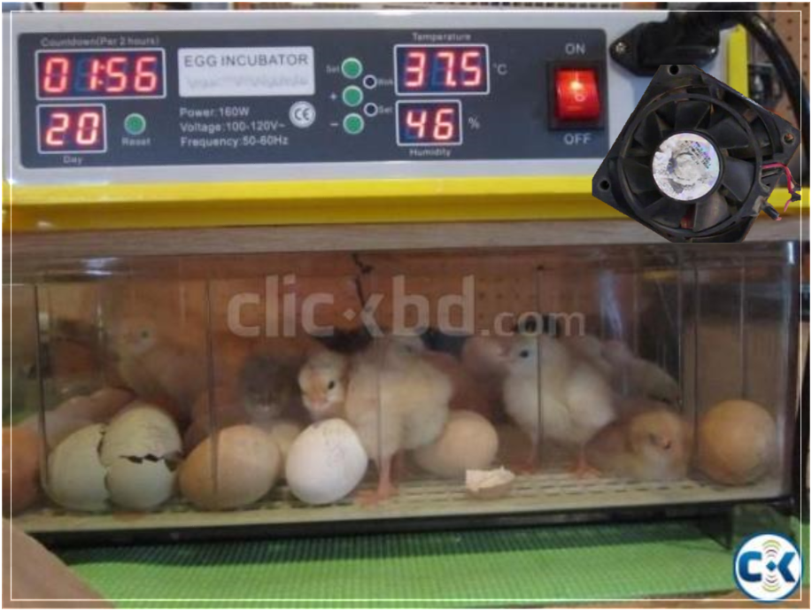
সেটিং ট্রেতে ডিম বসানো
বায়ুপ্রবাহ
ভ্রুণের অক্সিজেন গ্রহণ এবং ডিম থেকে কার্বন ডাইঅক্সাইড গ্যাস বের হওয়ার জন্য বায়ুপ্রবাহ গুরুত্বপূর্ণ ভূমিকা পালন করে। ইনকিউবেটরে বায়ুপ্রবাহের মাধ্যমে অক্সিজেন প্রবেশ এবং কার্বন ডাইঅক্সাইড দূরীকরণের ব্যবস্থা না থাকলে ভ্রুণের মৃত্যু হয়।
সেটিং ট্রেতে ৫৫-৬০ গ্রাম ওজনের ডিম বসানো হয়। ডিমের মোটা অংশ উপরের দিকে এবং সরু অংশ নিচের দিকে রেখে ডিমগুলো ৪৫ ডিগ্রি কৌণিক অবস্থানে রাখতে হবে।

Slide 15
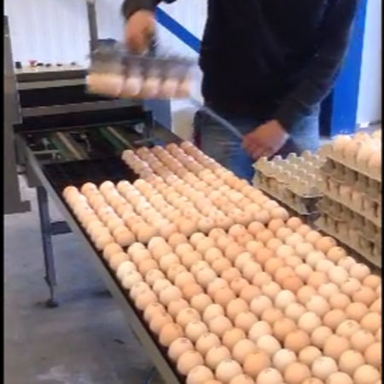
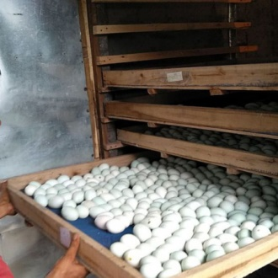
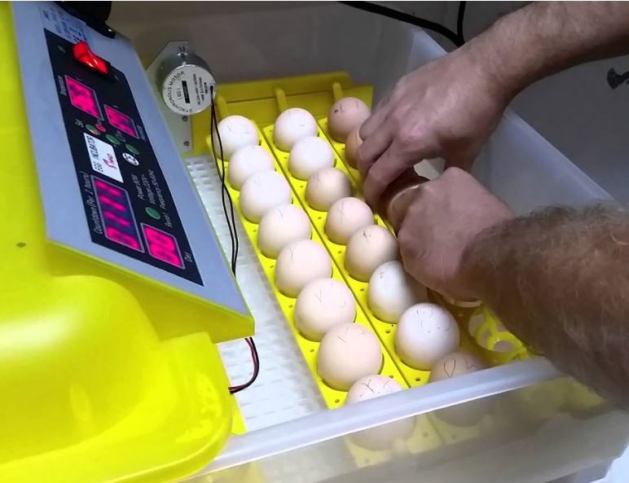
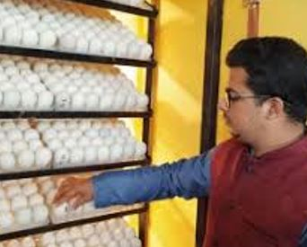
হেচিং ট্রেতে ডিম স্থানান্তর
ডিম ঘুরানো
মুরগির ডিমের ক্ষেত্রে ১৮ দিন পর এবং হাঁসের ডিমের ক্ষেত্রে ২৫ তম দিনে সেটিং ট্রে থেকে হেচিং ট্রেতে স্থানান্তর করা হয় । হেচিং ট্রেতে তাপমাত্রা ১-২ ডিগ্রি ফারেনহাইট কমিয়ে দিতে হবে।
ডিমের সর্বদিকে সয়ানভাবে তাপ, আর্দ্রতা ও বায়ু প্রবাহ পাওয়ার জন্য ডিমগুলো দৈনিক ৩-৮ বার ঘুরাতে হবে।

Slide 16
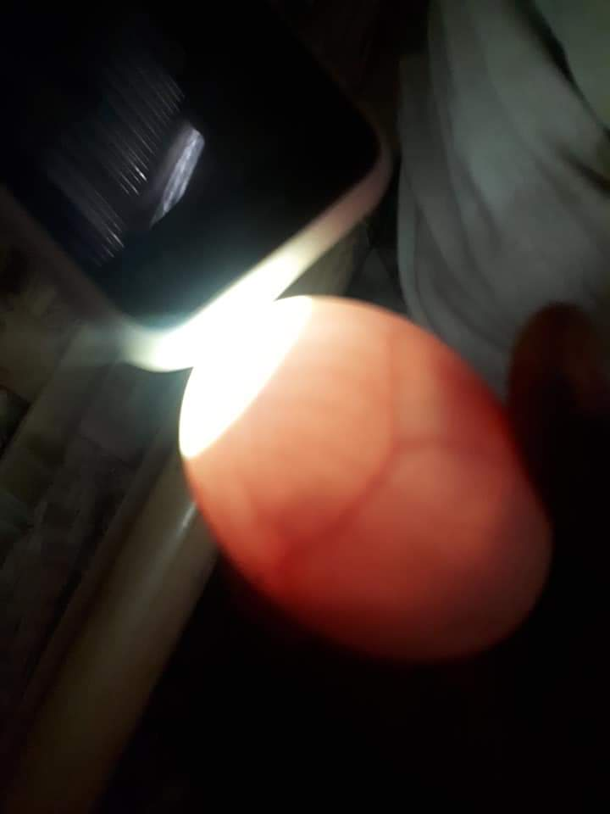
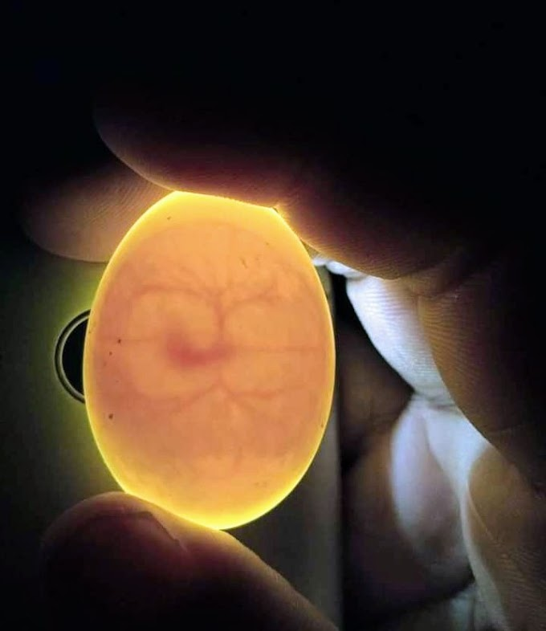
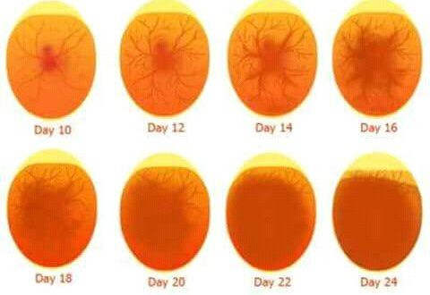
ডিম ক্যান্ডলিং
ডিম বসানোর সাত দিন পর অনুর্বর ডিম ভ্রুণসহ ডিম পৃথক করার জন্য ডিমকে ক্যান্ডলিং করা হয়। ১৪তন দিবসের ডিম ক্যান্ডলিং করে মৃত ভ্রুণসহ ডিম পৃথক করা হয়।
আলো দ্বারা ডিমের ভিতরের অংশ পর্যবেক্ষণ করাকে ক্যান্ডলিং বলে।

Slide 17
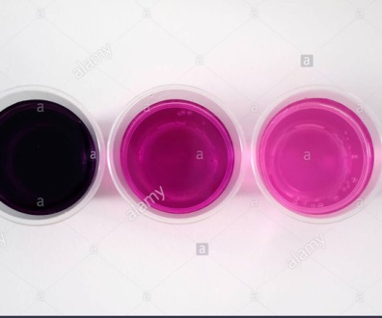
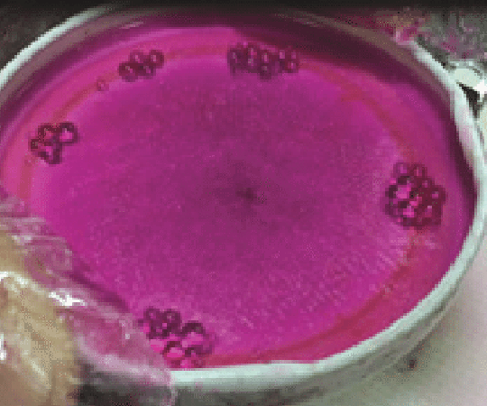
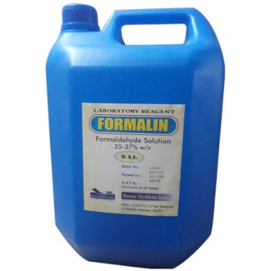
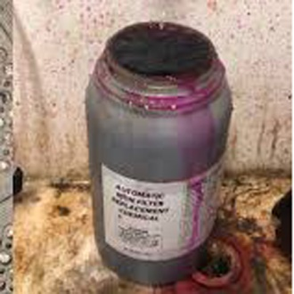
ফিউমিগেশন
রাসায়নিক পদার্থ ব্যবহারের মাধ্যমে জীবাণু ধ্বংস করার একটি পদ্ধতি। এই ক্ষেত্রে ১০০ ঘনফুট জায়গার জন্য ৭০ সিসি ফরমালিন ও ৩৫ গ্রাম পটাশিয়াম পার ম্যাঙ্গানেট ব্যবহার করা হয়। রাসায়নিক মিশ্রণটি অত্যন্ত বিষাক্ত যার ধোঁয়া রোগজীবাণু ধ্বংস করে।

Slide 18
দলগত কাজ
ইনকিউবেটর যন্ত্র দ্বারা ডিম ফোটানোর ধাপসমূহ সংক্ষেপে লিখ?
ZAHIDUL ISLAM

Slide 19
মূল্যায়ন
সঠিক উত্তরের ক্লিক
১. বাচ্চা ফোটানোর জন্য কোন ধরনের ডিম দরকার ?
(ক) বড়
(খ) ছোট
(গ) অনুর্বর
(ঘ) উর্বর
২. ডিমের খোসা চুনের সংস্পর্শে এসে কী উৎপন্ন করে?
(ক) অক্সিজেন
(খ) নাইট্রোজেন
(গ) কার্বনেট
(ঘ) কার্বন
৩. ইনকিউবেটরের আর্দ্রতা কত রাখা ভাল?
(ক) ৬০-৬৫%
(খ) ৬৫-৭০%
(গ) ৬৫-৭৫%
(ঘ) ৭০-৮০%
ZAHIDUL ISLAM

Slide 20
মূল্যায়ন
৪. ডিম ফোটানোর জন্য বাছাইকৃত ডিমের বৈশিষ্ট্য হলো –
i) স্বাভাবিক রং
ii) মাঝারি আকার
iii) পরিষ্কার ডিম
নিচের কোনটি সঠিক
ক) i, ও ii
খ) ii ও iii
গ) i ও iii
ঘ) i, ii ও iii
৫. ডিম সংরক্ষণের পদ্ধতি হলো –
i) খোসায় তেল মাখা
ii) প্রাকৃতিক নিয়ম
iii) চুনের দ্রবণ পদ্ধতি
নিচের কোনটি সঠিক
ক) i, ও ii
খ) ii ও iii
গ) i ও iii
ঘ) i, ii ও iii
ZAHIDUL ISLAM

Slide 21
বাড়ির কাজ
তোমাদের বাড়ির আশেপাশের একটি মুরগির খামার পরিদর্শন করে তার একটি প্রতিবেদন খাতায় লিখে আনবে?
ZAHIDUL ISLAM

Slide 22
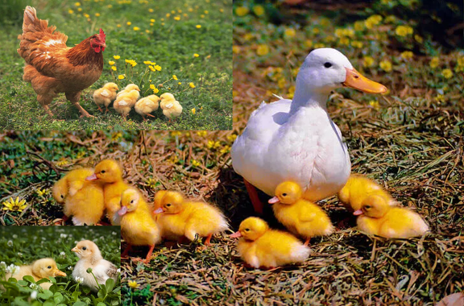
আজকের মত সবাইকে ধন্যবাদ
ZAHIDUL ISLAM

